Slide 1
Bài 10: Sử dụng an toàn đồ dung trong gia đình

Slide 2
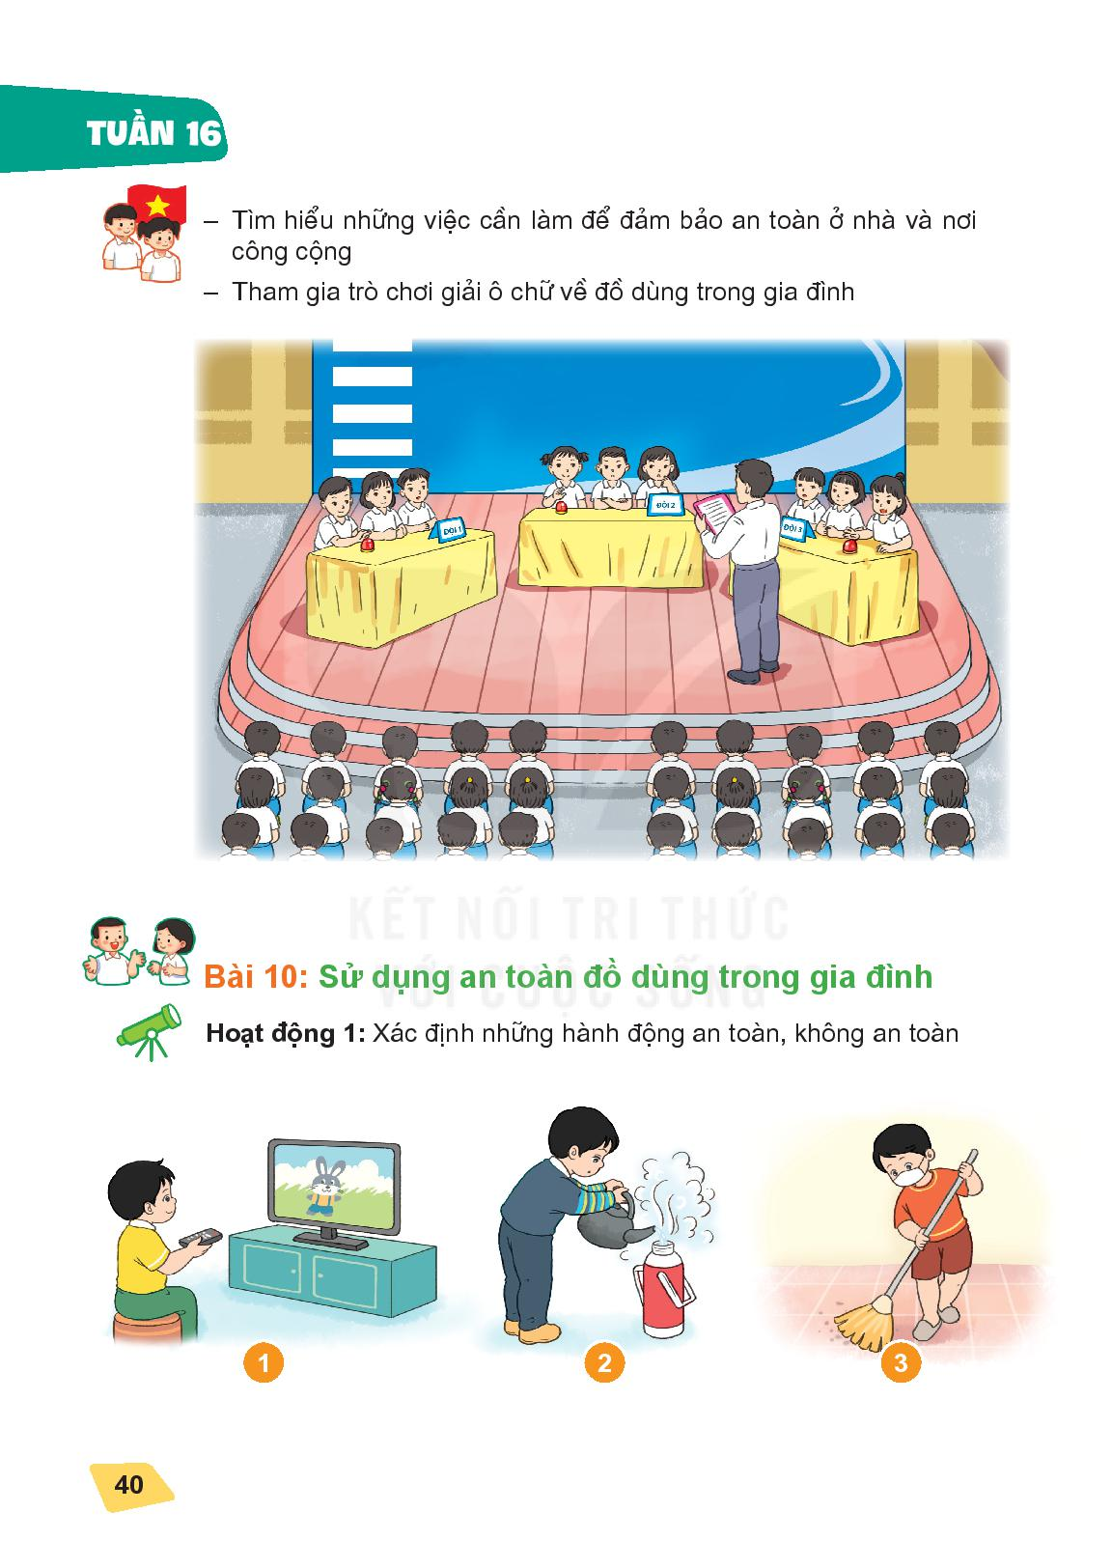
Không an toàn
Không an toàn
An toàn

Slide 3
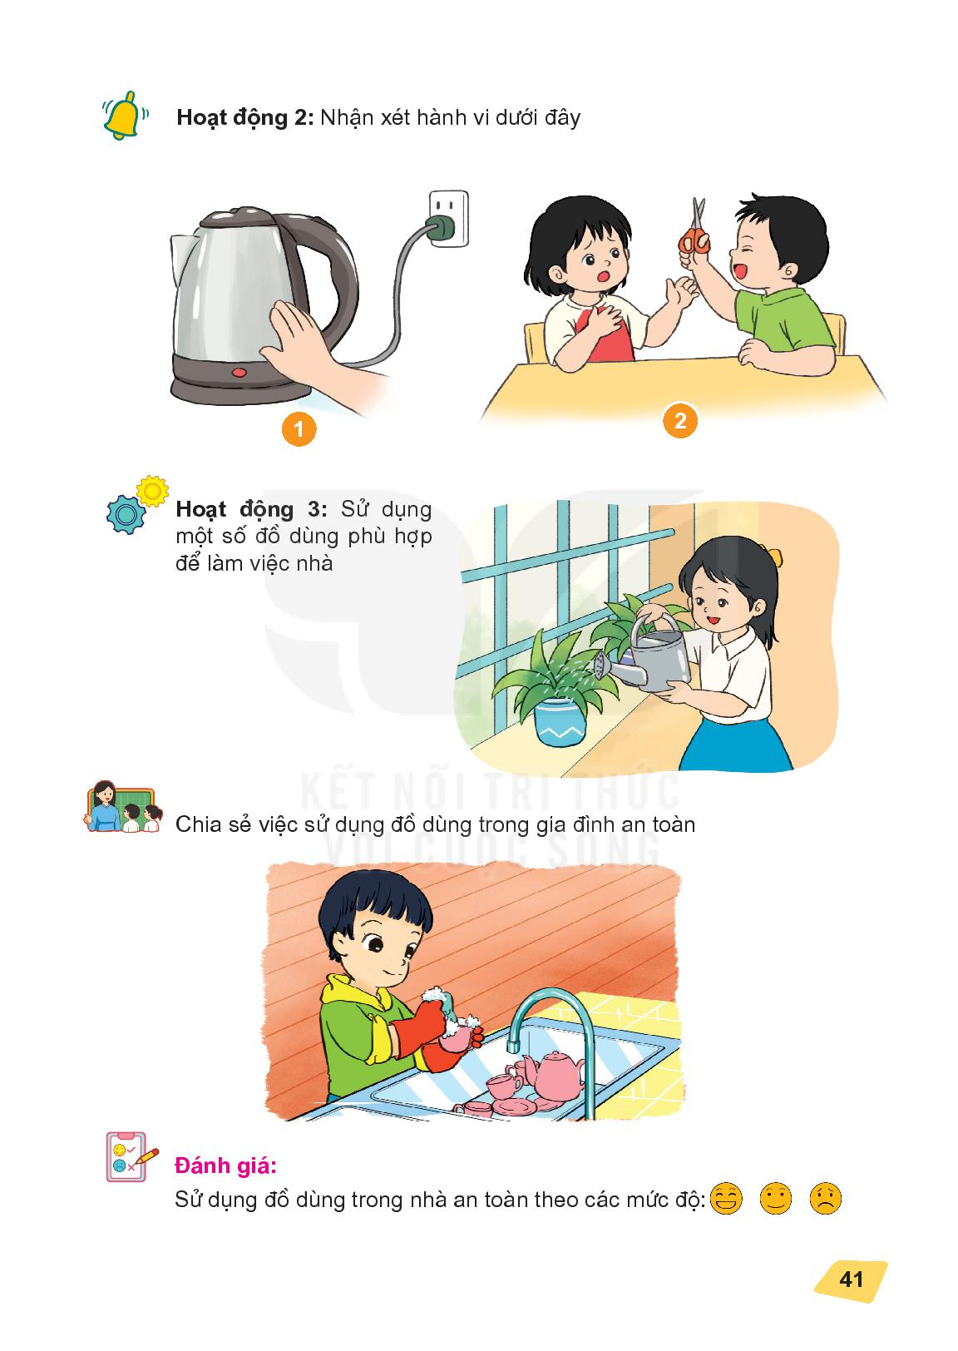
Nguy hiểm vì còn nhỏ chưa được tự ý dùng kéo
Nguy hiểm dễ bị bỏng

